Slide 1
SAMOSTALNI SEMINAR IZ ISTRAŽIVANJA U FIZICI
STROJNO UČENJE INTERATOMSKIH POTENCIJALA
Juraj Ovčar
Mentor: dr. sc. Ivor Lončarić

Slide 2
SSIF: STROJNO UČENJE INTERATOMSKIH POTENCIJALA
Pregled seminara
1. Uvod – dinamika malih (dvoatomskih) molekula na površinama
Želimo proučiti dinamiku molekula CO na površini Pd(111). Reći ćemo nešto o tehnološkoj primjeni takvih sustava te pokazati gdje se javlja potreba za korištenjem neuronskih mreža pri računalnim simulacijama njihove dinamike.
2. Strojno učenje
Izložit ćemo osnovni princip rada umjetnih neuronskih mreža i mogućnost njihove primjene kao alata za konstrukciju ploha potencijalne energije na kojima se može provoditi molekularna dinamika.
3. Rezultati
Strojno učenje smo implementirali u programskom paketu Amp. Provjerili smo preciznost neuronskih mreža u ovisnosti o njihovoj veličini i nekim ulaznim parametrima.
Notes:
Download more Powerpoint templates on https://slideforest.com/

Slide 3
1.UVOD-DINAMIKA MALIH MOLEKULA NA POVRŠINAMA
Heterogena kataliza
Procesi u kojima prisustvo neke tvari (katalizatora) potiče ili ubrzava kemijsku reakciju među nekim drugim tvarima (reaktantima).
Riječ heterogena znači da su agregatne faze katalizatora i reaktanata različite.
Haber-Bosch proces (1909.)
Konverzija atmosferskog dušika u amonijak. Plinovi dušika i vodika kemijski reagiraju na metalnim (Fe) površinama.
Ostwaldov proces (1902.)
Prvi korak procesa je oksidacija amonijaka kisikom na površini platine. Konačni produkt procesa je dušićna kiselina.
Dušićna kiselina je osnovna komponenta umjetnih gnojiva.
U oba procesa je ključnu ulogu odigrala reakcija plinova na metalnim površinama.
Još primjera
Katalitički pretvornici u automobilima, oksidacija CO na površini Pt, epoksidacija etilena, ...
Notes:
Download more Powerpoint templates on https://slideforest.com/

Slide 4
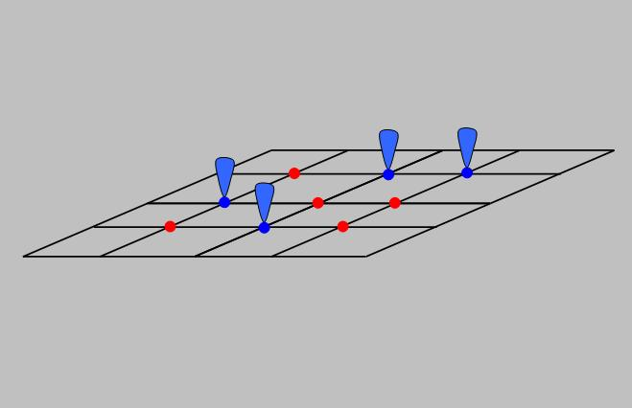
1.UVOD-DINAMIKA MALIH MOLEKULA NA POVRŠINAMA
Heterogena kataliza
Irving Langmuir (1922.)
Mikroskopski model adsorpcije molekula na površine u okviru kinetičke teorije plinova:
Krutina djeluje kao katalizator tako da molekule plina adsorbiraju na nju i kemijski reagiraju u tankom sloju na površini materijala.
Notes:
Download more Powerpoint templates on https://slideforest.com/

Slide 5
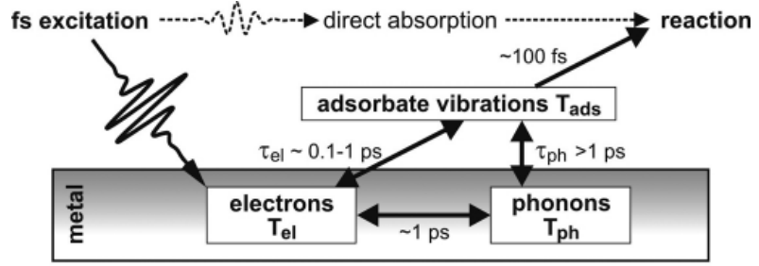
1.UVOD-DINAMIKA MALIH MOLEKULA NA POVRŠINAMA
Laserski inducirana dinamika
Ozračivanje površina intenzivnim UV ili IR laserskim pulsevima može izazvati difuziju, desorpciju, disocijaciju i kemijske reakcije adsorbiranih molekula (admolekula).
Na taj način se svjetlošću može potaknuti heterogena kataliza.
Izolatorske površine
Među admolekulama i površinom vlada slaba Van der Waalsova interakcija. Molekule energiju iz laserskog pulsa primaju direktno.
Metalne površine
Dolazi do jakog vezanja admolekularnih stupnjeva slobode s fononskim i elektronskim stupnjevima slobode. Metali jako apsorbiraju UV zračenje. Admolekule energiju iz laserskog pulsa primaju indirektno, uglavnom kroz interakciju s elektronskim podsustavom.

Slide 6
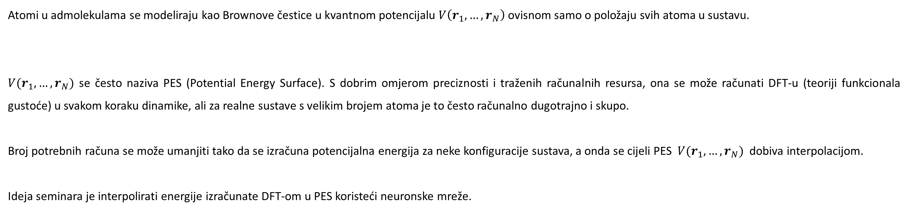
1.UVOD-DINAMIKA MALIH MOLEKULA NA POVRŠINAMA
Laserski inducirana dinamika
Langevinova dinamika (metali)
Interakcija admolekula s laserski zagrijanim elektronskim podsustavom može izazvati velik broj pobuđenja i relaksacije molekule u kratkom vremenu.
Taj efekt se može aproksimativno uzeti u obzir uvođenjem fluktuacijskih i disipacijskih sila koje djeluju na sve atome u admolekulama:
Atomi u admolekulama se modeliraju kao Brownove čestice u kvantnom potencijalu $V\left(r_{1},…, r_{N}\right)$ ovisnom samo o položaju svih atoma u sustavu.
$V(r_{1},…, r_{N})$ se često naziva PES (Potential Energy Surface). S dobrim omjerom preciznosti i traženih računalnih resursa, ona se može računati DFT-u (teoriji funkcionala gustoće) u svakom koraku dinamike, ali za realne sustave s velikim brojem atoma je to često računalno dugotrajno i skupo.
Broj potrebnih računa se može umanjiti tako da se izračuna potencijalna energija za neke konfiguracije sustava, a onda se cijeli PES $V(r_{1},…, r_{N})$ dobiva interpolacijom.
Ideja seminara je interpolirati energije izračunate DFT-om u PES koristeći neuronske mreže.

Slide 7
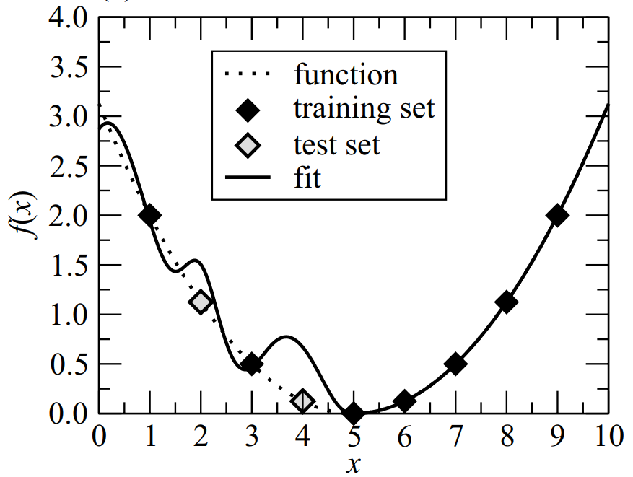
2.STROJNO UČENJE
Umjetne neuronske mreže
Neuronske mreže kao input uzimaju $M$ vrijednosti (training set) te ih interpoliraju u kontinuiranu i glatku funkciju koja aproksimira vrijednosti iz training set-a.
Primjer 1D interpolacije:
Mi želimo skup potencijalnih energija izračunatih u DFT-u za $M$ različitih atomskih konfiguracija interpolirati u PES.
Notes:
Download more Powerpoint templates on https://slideforest.com/

Slide 8
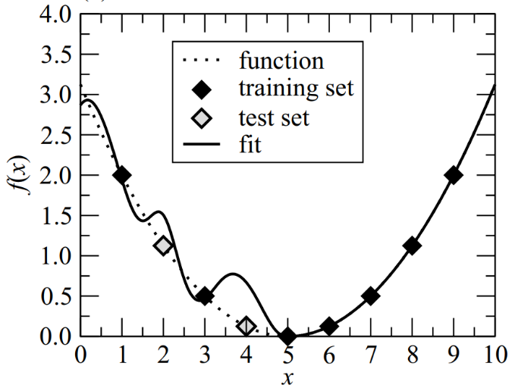
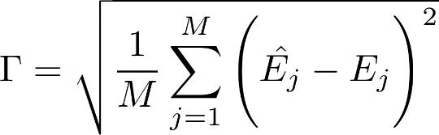
2.STROJNO UČENJE
Umjetne neuronske mreže
Uvjet konvergencije mreže
Neuronska mreža generira glatku i kontinuiranu funkciju koje interpolira vrijednosti iz training set-a. Ta funkcija sadržava velik broj slobodnih parametara.
Proces variranja tih parametara se zove „treniranje” mreže.
Treniranje završava kad zadana „loss funkcija” koja mjeri odstupanje od vrijednosti iz training seta ne padne ispod neke vrijednosti.
Naša loss funkcija:
M je broj zadanih atomskih konfiguracija, a u zagradi je razlika predviđanja energije
dane atomske konfiguracije od onih izračunatih DFT-om.
Univerzalni aproksimacijski teorem (parafraziran)
Neuronske mreže prema svojoj konstrukciji mogu za svaki training set pronaći funkciju koja aproksimira vrijednosti iz tog seta proizvoljnom preciznošću.
Što ako tražimo preveliku preciznost?
Notes:
Download more Powerpoint templates on https://slideforest.com/

Slide 9
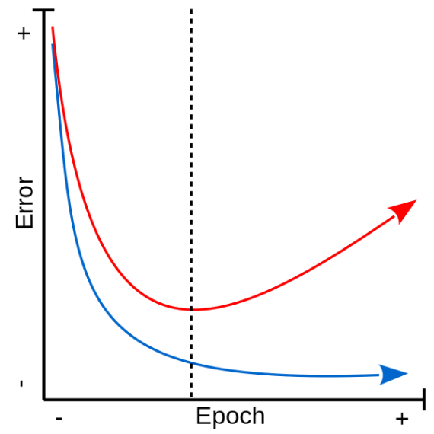
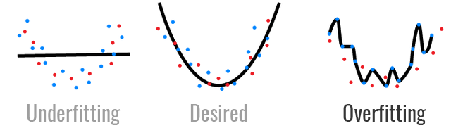
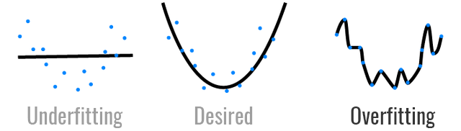
2.STROJNO UČENJE
Overfitting
Plava krivulja je greška na training set-u, a crvena greška na testnom set-u.
Notes:
Download more Powerpoint templates on https://slideforest.com/

Slide 10
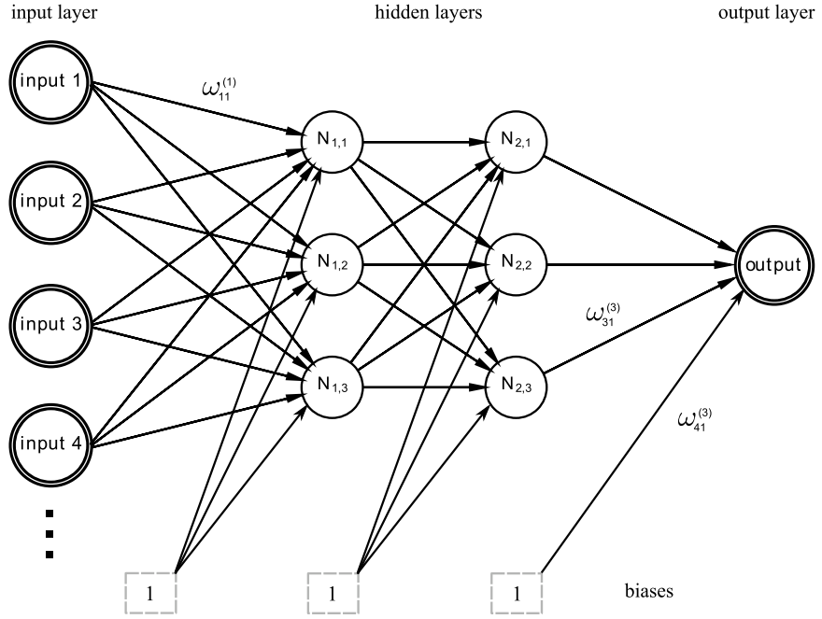
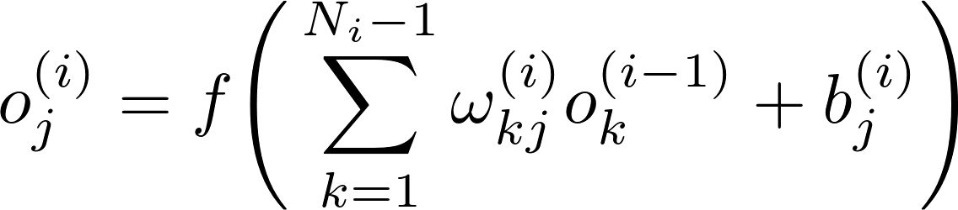
2.STROJNO UČENJE
‘Feed-forward’ neuronske mreže
Output j-tog neurona u i-tom skrivenom sloju:
U našem slučaju je input popis atomskih koordinata, a output potencijalna energija te atomske konfiguracije.
Notes:
Download more Powerpoint templates on https://slideforest.com/

Slide 11
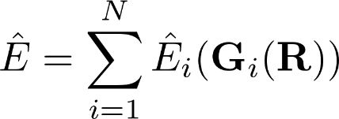
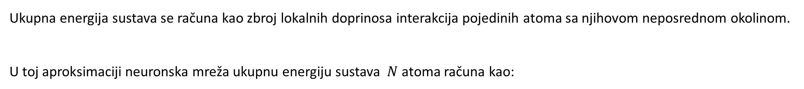
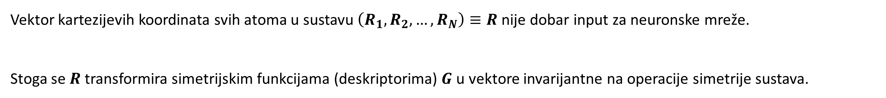
2.STROJNO UČENJE
Simetrijske funkcije
Vektor kartezijevih koordinata svih atoma u sustavu $\left(R_{1}, R_{2},…,R_{N}\right)≡R$ nije dobar input za neuronske mreže.
Stoga se $R$ transformira simetrijskim funkcijama (deskriptorima) $G$ u vektore invarijantne na operacije simetrije sustava.
Atomski-centrirane simetrijske funkcije
Ukupna energija sustava se računa kao zbroj lokalnih doprinosa interakcija pojedinih atoma sa njihovom neposrednom okolinom.
U toj aproksimaciji neuronska mreža ukupnu energiju sustava $N$ atoma računa kao:
Notes:
Download more Powerpoint templates on https://slideforest.com/

Slide 12

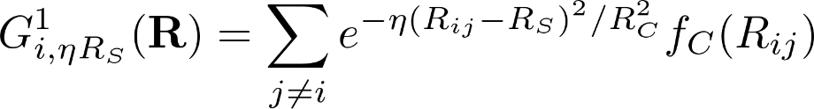
2.STROJNO UČENJE
Simetrijske funkcije
Gaussove atomski-centrirane simetrijske funkcije
$f_{C}\left(r\right)$ je glatka funkcija na $r≤R_{C}$ te vrijedi $f_{C}\left(r≥R_{C}\right)=0$.
Notes:
Download more Powerpoint templates on https://slideforest.com/

Slide 13
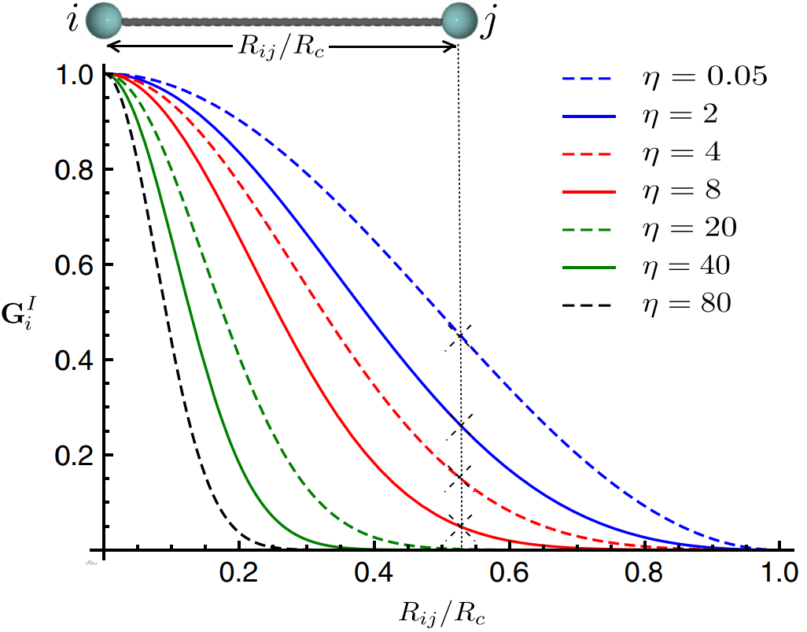
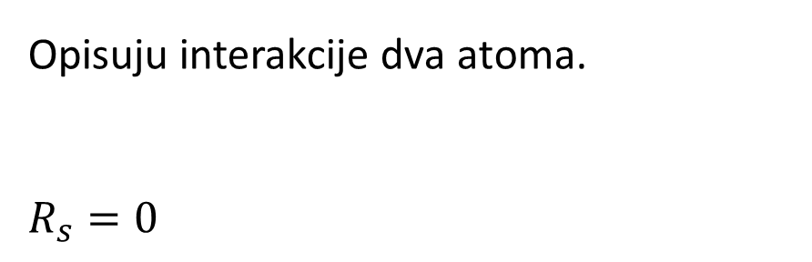
2.STROJNO UČENJE
Simetrijske funkcije
Opisuju interakcije dva atoma.
$$R_{s}=0$$
,
Notes:
Download more Powerpoint templates on https://slideforest.com/

Slide 14
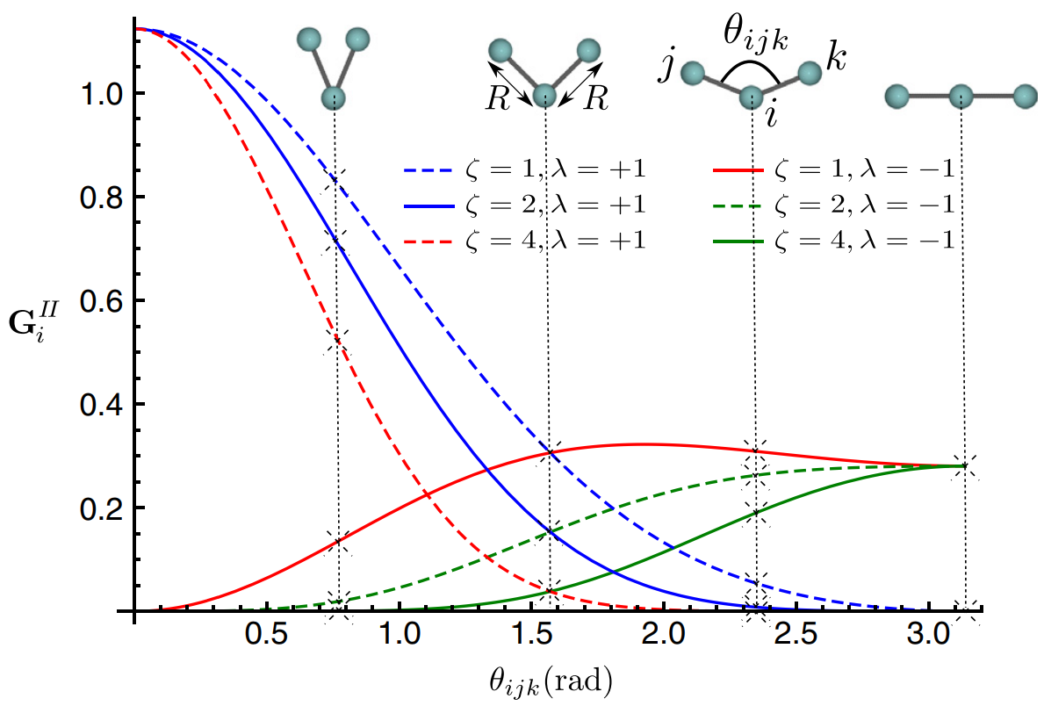
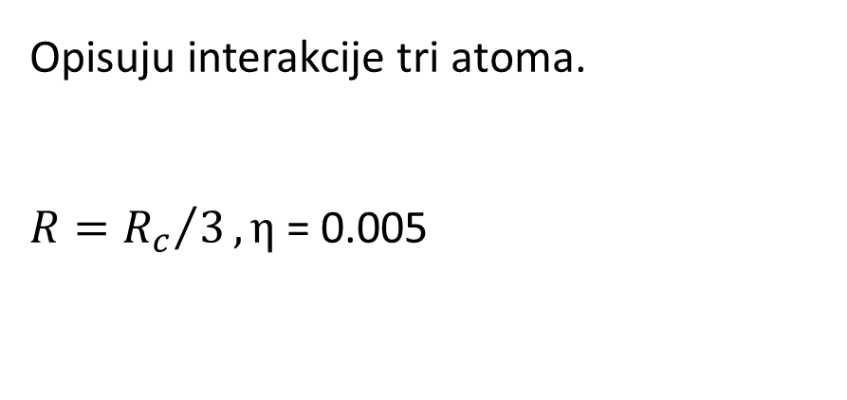
2.STROJNO UČENJE
Simetrijske funkcije
Opisuju interakcije tri atoma.
$R={R_{c}}/3, η$ = 0.005
Notes:
Download more Powerpoint templates on https://slideforest.com/

Slide 15
2.STROJNO UČENJE
Programski paket Amp
ASE (Atomic Simulation Environment)
Skup alata i Python modula za konstrukciju, manipulaciju, vizualizaciju te vršenje atomističkih simulacija.
Služi kao sučelje za mnoge pakete za proračun elektronske strukture (Quantum ESPRESSO, GPAW, VASP, Dacapo...)
Amp (Atomistic Machine-learning Package)
Dizajniran kao modul ASE-a.
Proračune elektronske strukture napravljene u VASP-u učitavamo preko ASE-a u Amp.
Istrenirane neuronske mreže mogu se koristiti za atomističke simulacije u ASE-u
Notes:
Download more Powerpoint templates on https://slideforest.com/

Slide 16
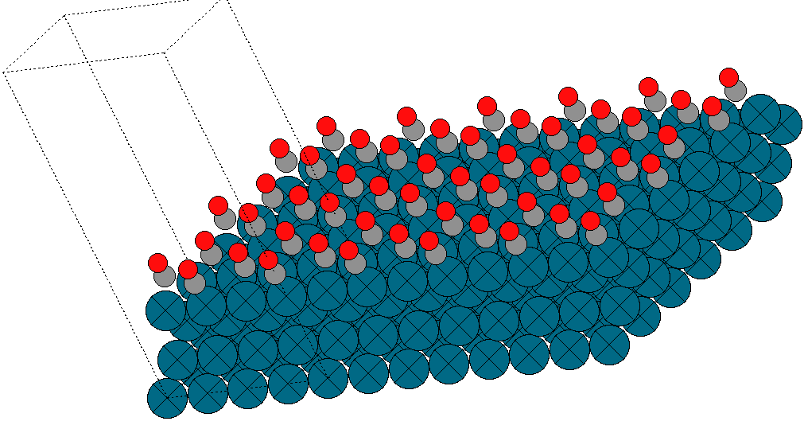
3.REZULTATI
Molekule CO na površini Pd(111)

Slide 17
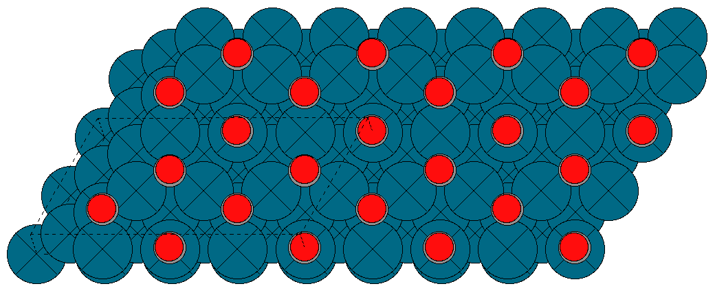
3.REZULTATI
Molekule CO na površini Pd(111)

Slide 18
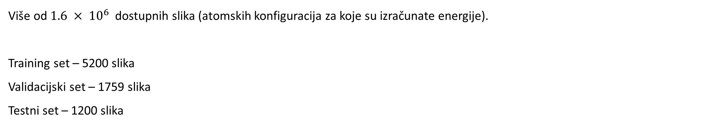
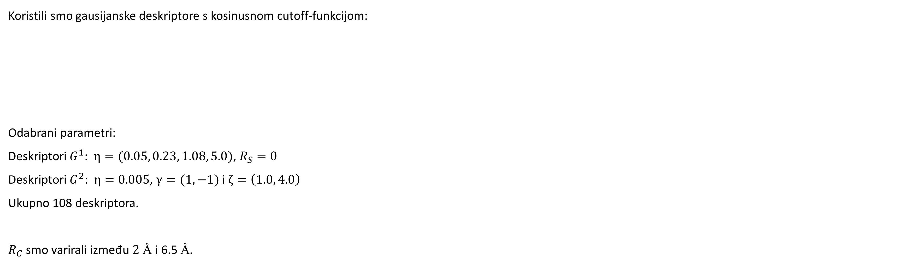
3.REZULTATI
Ulazni parametri
Setovi
Više od $1.6 × {10}^{6}$ dostupnih slika (atomskih konfiguracija za koje su izračunate energije).
Training set – 5200 slika
Validacijski set – 1759 slika
Testni set – 1200 slika
Deskriptori
Koristili smo gausijanske deskriptore s kosinusnom cutoff-funkcijom:
Odabrani parametri:
Deskriptori $G^{1}$: $η=(0.05, 0.23, 1.08, 5.0)$, $R_{S}=0$
Deskriptori $G^{2}$: $η=0.005$, $γ=(1, −1)$ i $ζ=\left(1.0, 4.0\right)$
Ukupno 108 deskriptora.
$R_{C}$ smo varirali između $2$ Å i 6.5 Å.
Notes:
Download more Powerpoint templates on https://slideforest.com/

Slide 19
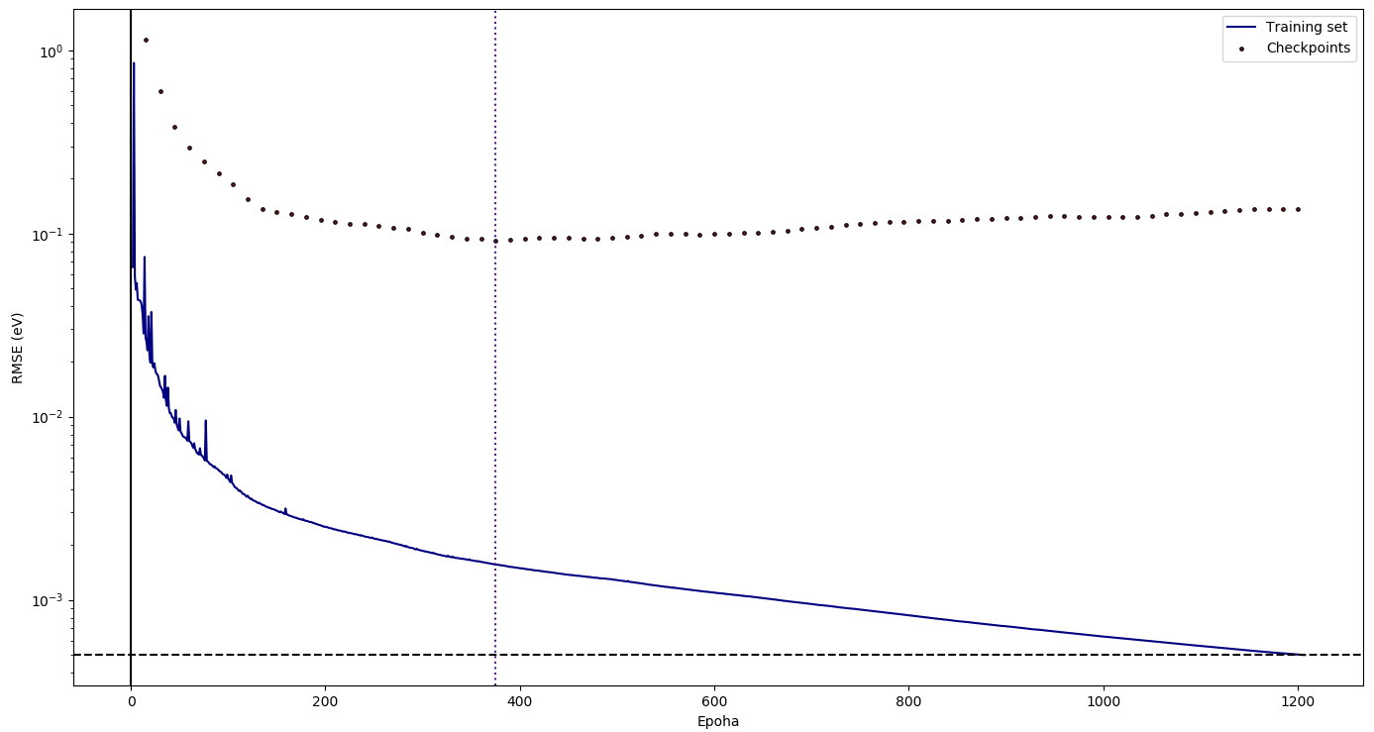
3.REZULTATI
Sprječavanje overfitting-a
Treniranje mreže 30-20-10-10 za zadani cutoff $R_{C}=4.25 Å$.
Notes:
Download more Powerpoint templates on https://slideforest.com/

Slide 20
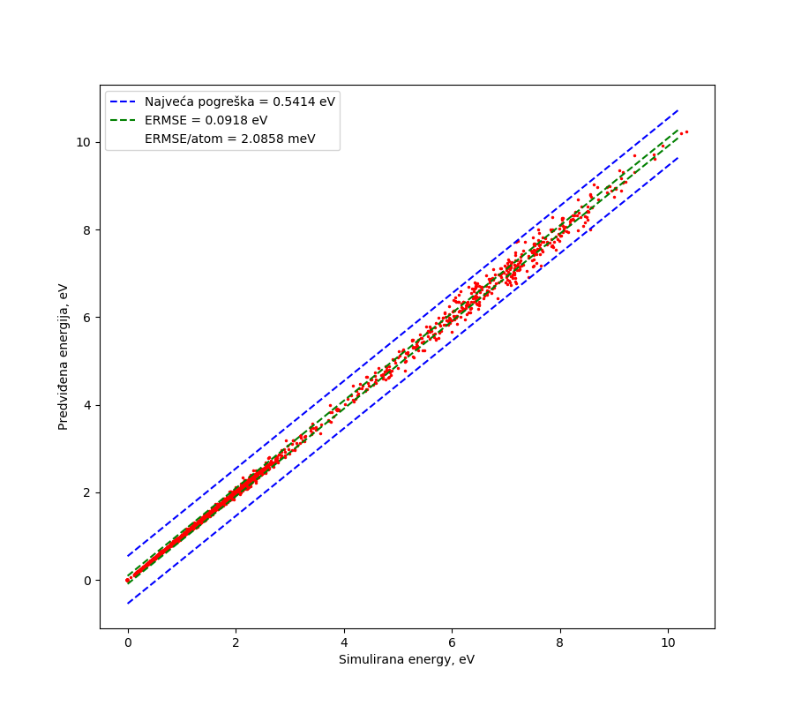
3.REZULTATI
Provjera 30-20-10-10 na validacijskom setu
Notes:
Download more Powerpoint templates on https://slideforest.com/

Slide 21
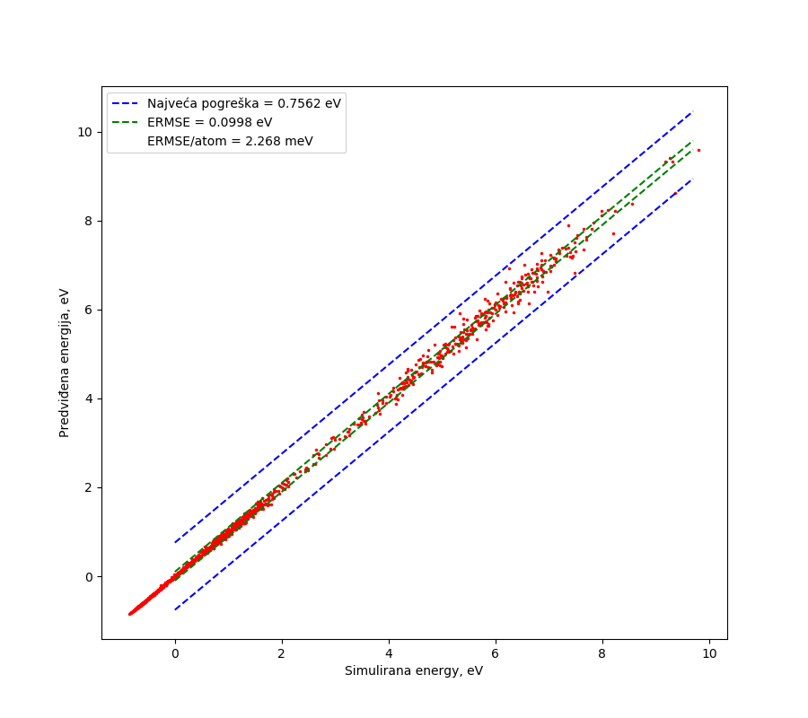
3.REZULTATI
Provjera 30-20-10-10 na testnom setu
Notes:
Download more Powerpoint templates on https://slideforest.com/

Slide 22
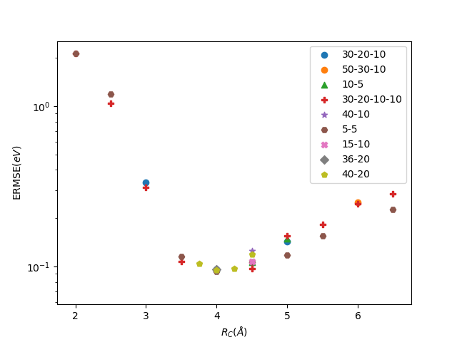
3.REZULTATI
Preciznost testiranih mreža u ovisnosti o $R_{C}$
Notes:
Download more Powerpoint templates on https://slideforest.com/

Slide 23
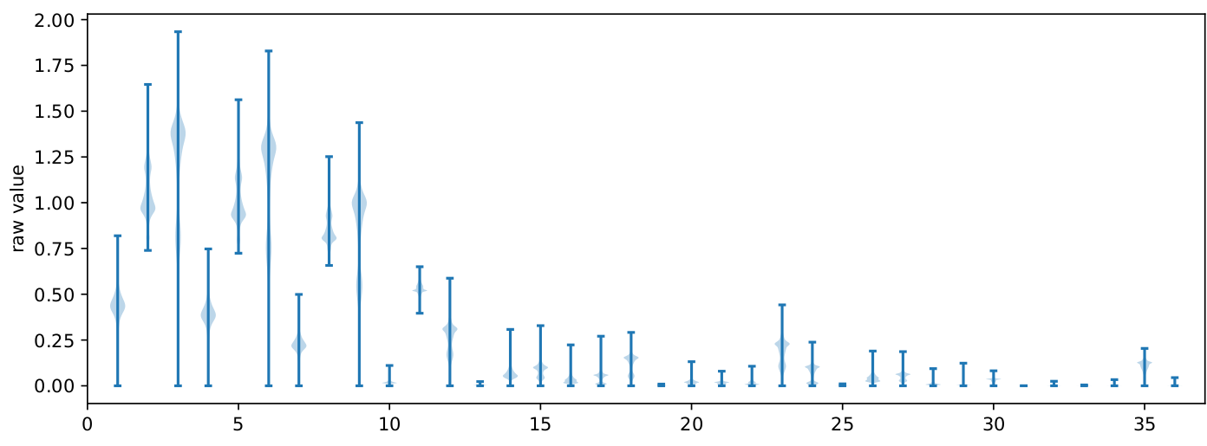
3.REZULTATI
Analiza deskriptora
„Violinski graf” deskriptora za atome C.
Notes:
Download more Powerpoint templates on https://slideforest.com/

Slide 24
2.STROJNO UČENJE
Zaključak
Implementirali smo strojno učenje neuronskim mrežama u programskom paketu Amp
Konstruirali smo plohu potencijalne energije na kojoj se može provoditi molekularna dinamika
molekula CO na površini Pd
Najbolja neuronska mreža koju smo pronašli je 5-5 koja daje grešku 2.11 meV/atom
Preciznost neuronskih mreža jače ovisi o parametru $R_{C}$ nego o veličini mreže
Notes:
Download more Powerpoint templates on https://slideforest.com/

Slide 25
SAMOSTALNI SEMINAR IZ ISTRAŽIVANJA U FIZICI
Zahvale
Zahvaljujem se svojem mentoru dr. sc. Ivoru Lončariću na svoj pomoći pri izradi ovog seminara.
Hvala Vam na pažnji!
Notes:
Download more Powerpoint templates on https://slideforest.com/

